Slide 1
サザン・・・前説明です 読んだら 次頁へ
サザンオールスターズ（桑田佳祐）
１９５６年２月２６日（６６歳）神奈川県茅ヶ崎市生まれ。
青山学院大学で結成され、1974年から断続的に活動。
1978年に「勝手にシンドバッド」でメジャー・デビュー。1979年に「いとしのエリー」がヒットし、1980年代には 「チャコの海岸物語」「Bye Bye My Love (U are the one)」などがヒットした。2000年には「TSUNAMI」がダブルミリオンを記録。
楽曲は夏をイメージしたポップスや、ロック色が圧倒的に多い。
題材は恋愛・情事・アダルトビデオ・青春 ｅｔｃ．ｅｔｃ．
各界の評価
岸谷五朗 「桑田さんが台本をもらって曲を書くと、ものすごいものができる」
寺脇康文 「桑田さんの曲って、心を震わせたり、踊らせたりーー耳で聴くっていうより、心に聴かせるという感じ」
明治大学文学部教授・齋藤孝 「日本語の可能性を最大限に広げている」と評価。併せて、桑田のエロティックな表現について、「日本人が明らかに性を謳歌（おうか）していた江戸時代の文学作品に通じるものがある」
徳光正行 「桑田さんは精神的な”永遠の童貞”っぽい。エロ全開の曲もあれば、私小説のような美しいエロもある」
ミッツ・マングローブ 「セックスに憧れている中坊の妄想みたいな感じが歌詞に出てる」「生々しさがない」「これが生々しいエロだったら、老若男女に支持されるはずがない」と評価している。
音楽プロデューサーの亀田誠治は、桑田の妻である原由子の存在が桑田のエロティックな表現の品格を上げていると評価、「『桑田さんのエロは、かわいいエロなんですよ。ゆるしてあげてね、みんなでパーティー楽しもうね！』といった空気を、原由子さんの存在が醸し出してくれている」と述べている。
加山雄三は桑田のことを「本当にいいやつ。心が素晴らしいから、あんなスケベな曲が作れるんだよ」と述べている。

Slide 2
じょーくさろん
2022.01.26
小宮三千夫
作詞家 桑田佳祐の代表作“LOVE AFFAIR 〜秘密のデート”
について・・・
タイトルの「LOVE AFFAIR」は「不倫」を意味するものであり、不倫相手を愛するが家族も捨てる事は出来ないという男の切ない複雑な気持ち（『不埒ゆえに切ない関係』）が綴られている。
なお、桑田自身はこの曲の歌詞にあるような経験はした事がないと明言している。
歌詞はタイアップドラマの内容に合わせて不倫をテーマにしており、登場する数々のデートスポットは、ドラマの舞台にもなっている横浜・大黒埠頭が中心になっている。桑田はマネージャーに買ってきてもらった「じゃらん」や「るるぶ」横浜版を見ながらそういった場所が記載されている記事にラインマーカーを引いていったうえでこの曲の歌詞を書いた。ゆえにこの曲のことを「にわか」「知ったかぶりソング」と自虐的に語っていた。
東野圭吾の長篇小説『夜明けの街で』は、東野自身が「この曲にインスピレーションを受けて作品を書いた」と語っている。
2015年5月にロケットニュース24が発表した『サザンファンがガチで選ぶ「サザンオールスターズの好きな曲」トップ10』で1位を獲得している。同ランキングは『おいしい葡萄の旅』東京ドーム公演を観覧した100人のファンを対象に調査したものだった。
2017年10月31日に発売された、桑田が監修及び編集長を務めた『Sports Graphic Number』の特別増刊号『Number PLUS』では、企画「プロボウラー135人アンケート ボウリング場で聴きたい桑田佳祐&サザンオールスターズの唄BEST20」では、この曲が堂々の1位を飾っている。

Slide 3
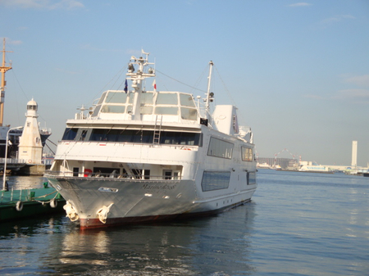
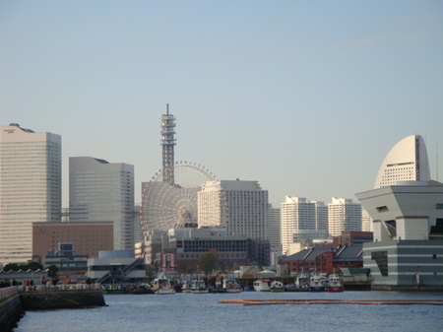
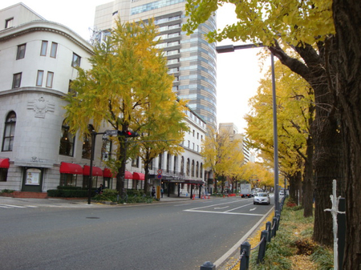
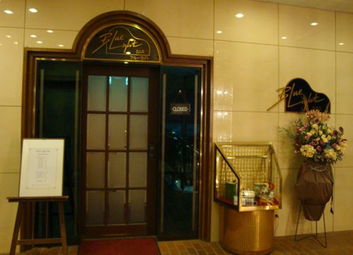
LOVE AFFAIR 〜秘密のデート
（作詞・作曲:桑田佳祐 編曲:サザンオールスターズ 弦編曲:島健 管編曲:山本拓夫）
TBS系木曜ドラマ『Sweet Season』主題歌。アサヒ飲料「三ツ矢サイダー」CMソング。
夜明けの街ですれ違うのは月の残骸と昨日の僕さ
二度と戻れない境界を越えた後で
嗚呼この胸は疼いてる
振り向くたびにせつないけれど
君の視線を背中で受けた
連れてかえれない黄昏に染まる家路
嗚呼 涙隠して憂う Sunday
君無しでは夜毎眠らずに
闇をみつめていたい
マリンルージュで愛されて
大黒埠頭[だいこくふとう]で虹を見て
シーガーディアンで酔わされて
まだ離れたくない 早く去かなくちゃ
夜明けと共にこの首筋に夢の跡
愛の雫が果てた後でも
何故にこれほど優しくなれる
二度と戻れないドラマの中の二人
嗚呼 お互いに気づいてる
棄ても失くしも僕は出来ない
ただそれだけは臆病なのさ
連れて歩けない役柄はいつも他人
嗚呼 君の仕草を真似る Sunday
好き合うほど何も構えずに
普通の男でいたい
ボーリング場でカッコつけて
ブルーライトバーで泣き濡れて
ハーバービューの部屋で抱きしめ
また口づけた
逢いに行かなくちゃ
儚い夢と愛の谷間で溺れたい
マリンルージュで愛されて
大黒埠頭(だいこくふとう)で虹を見て
シーガーディアンで酔わされて
まだ離れたくない 早く去かなくちゃ
夜明けと共にこの首筋に夢の跡
だから愛の谷間で溺れたい
Oh…

